Slide 1
Сказки А.С.Пушкина в современном Петербурге
Проект 4 класса А
гимназии 330
города Санкт-Петербурга

Slide 3
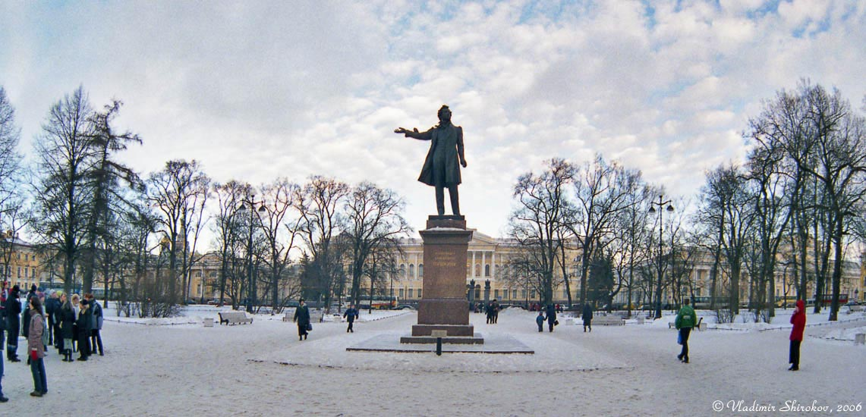

Slide 9
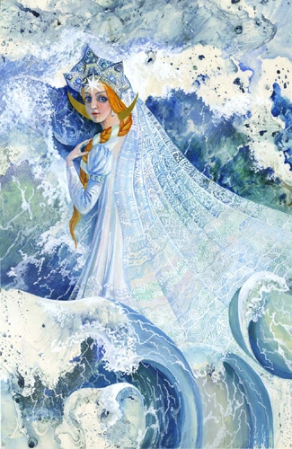
Королевская Лана
Врубель

Slide 16
